Slide 1
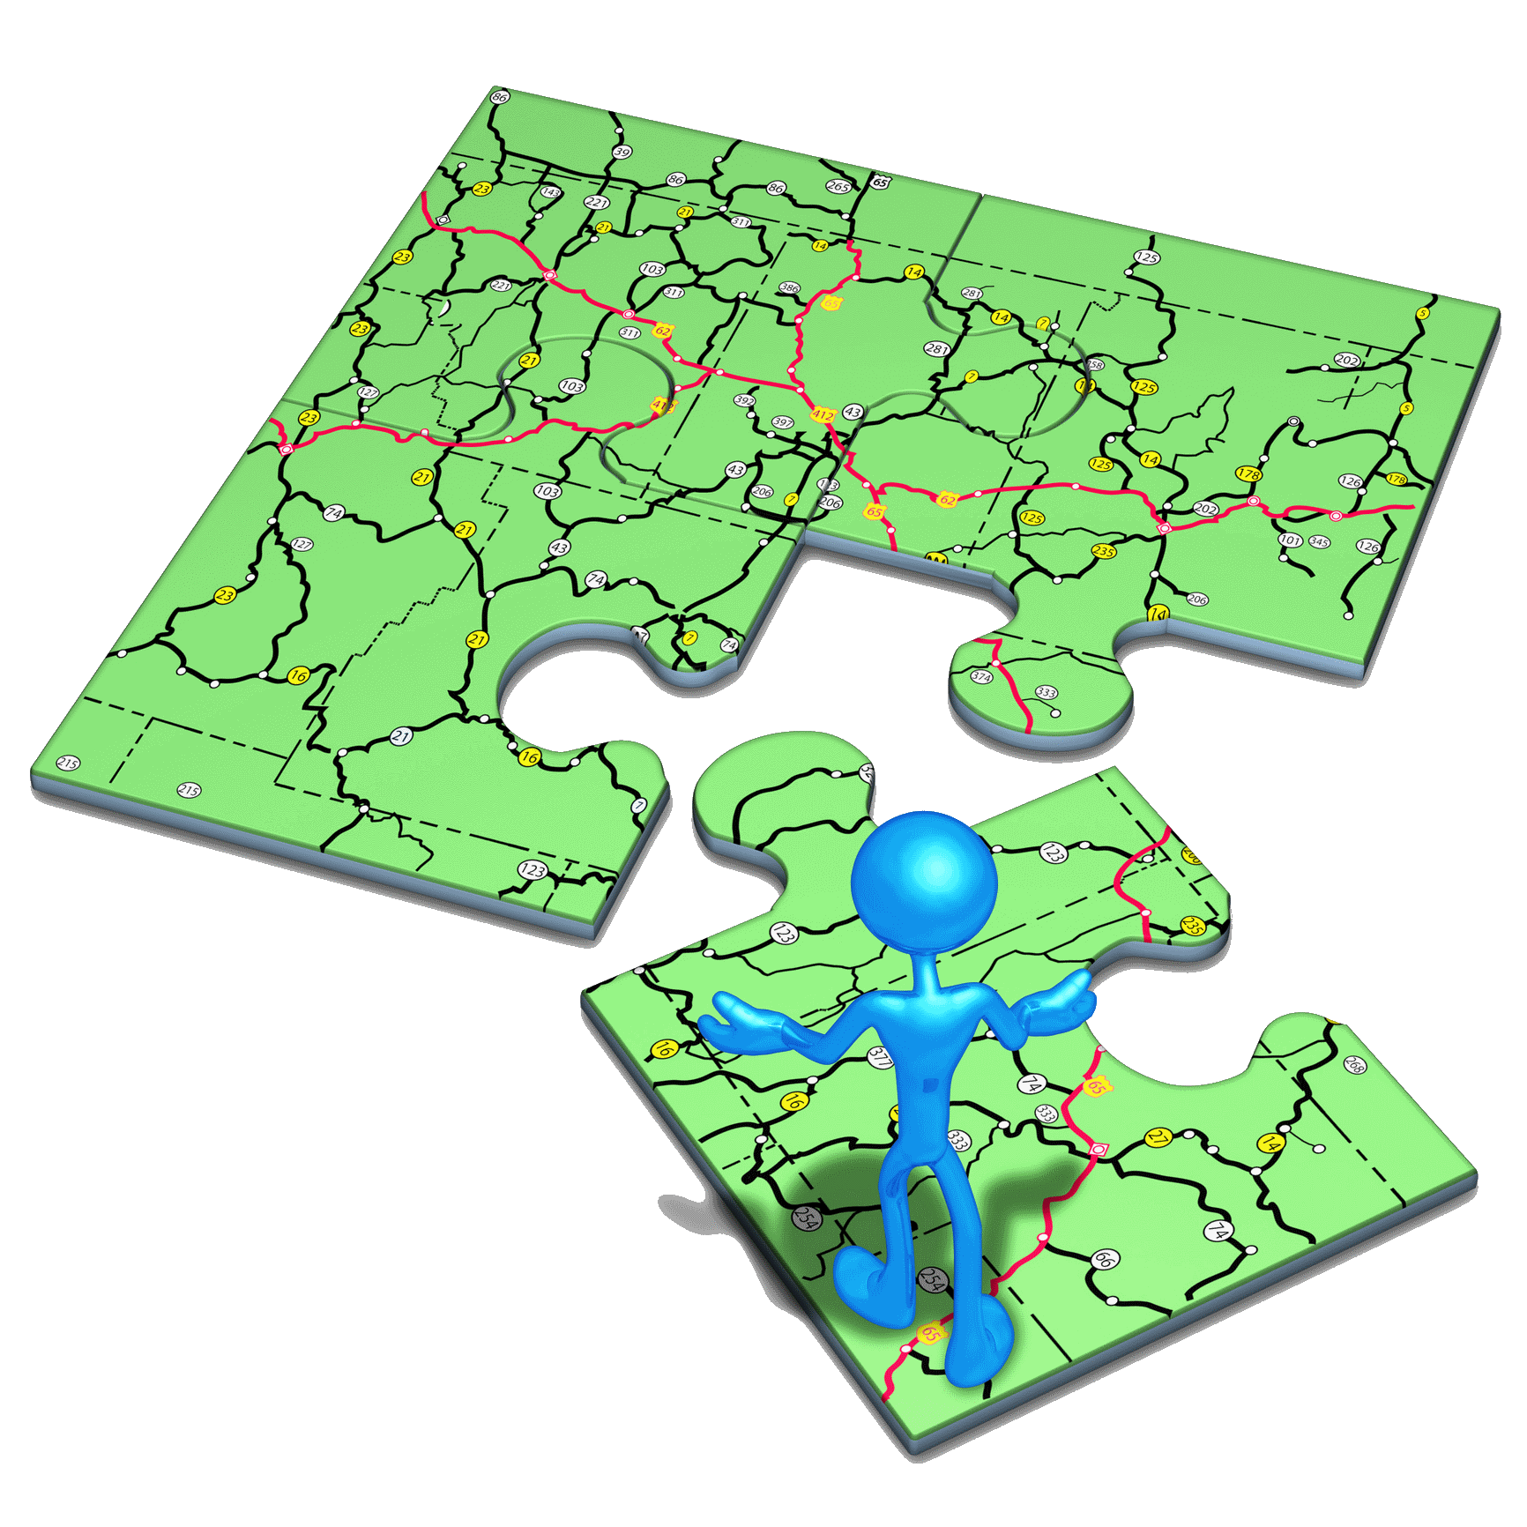



VII Encuentro Internacional Ciudades Intermedias
"Dimensión internacional del despoblamiento rural y el rol de las
ciudades intermedias"
EL PROGRAMA DE LA AECID/INTERCOONECTA DE APOYO AL PILAR SOCIAL DE LA AGENDA 2030 EN AMÉRICA LATINA Y EL CARIBE.
EL COMPONENTE “COHESIÓN TERRITORIAL”
José Lorenzo García-Baltasar García-Calvo
Director del Centro de Formación en Santa Cruz (Bolivia)
Cáceres, 25 de febrero de 2019

Slide 2
Contexto general del programa INTERCOONECTA de la AECID en ALC

Slide 3
INTERCOONECTA - Plan de Transferencia, Intercambio y Gestión de Conocimiento para el Desarrollo de la Cooperación Española en América Latina y el Caribe
El Plan Intercoonecta es la respuesta netamente regional que la AECID de cara a la consecución de la Agenda 2030 desde la gestión de “conocimiento para el desarrollo”.
El V Plan Director le asimila a “programa regional” (p. 52)
Otros: Arauclima, Programa Indígena y el de Cooperación con Afrodescendientes, y las Escuelas Taller
Es en este sentido uno de los elementos más innovadores que ha llevado a cabo la organización en los últimos años.
Tiene proyección de futuro, pudiéndose convertir a medio plazo en la punta de lanza de la adaptación de la cooperación española a las nuevas realidades del desarrollo a nivel internacional, en especial en ALC.

Slide 4
Características
Es regional. Interdependencias / problemáticas similares
Es para América Latina y el Caribe, aunque en algún caso sea pertinente enfocarse en subregiones
Nuestra respuesta es el conocimiento. Asumimos que éste es un elemento clave para que los países den rápida y eficaz respuesta a los problemas sociales que se les plantea.
Sobre la base de las Comunidades Temáticas de Conocimiento (CTC), nuestra acción se articula alrededor de programas regionales. Esos programas son identificados en diálogo continuo con la región.
Programa: Línea de actuación que contribuye a la consecución de alguna meta de un ODS. Un programa contiene diversos proyectos.
“Los programas y actuaciones de la CE se identificarán a partir de las demandas de los países socios, sobre la base de los principios de alineamiento y apropiación”.

Slide 5

Papel central de la Red de Centros de Formación de la Cooperación Española en América Latina

Slide 7
En el contexto de …
V PD CE: Su misión es favorecer y estimular el logro de los ODS y de este modo contribuir a erradicar la pobreza en sus múltiples dimensiones, construir la resiliencia de personas y comunidades, reducir las desigualdades y defender y promover los derechos humanos y las libertades fundamentales, modelos de producción y de consumo sostenibles, la conservación del planeta y la lucha contra el cambio climático.
El V PD comparte la visión expresada en la Agenda 2030: la consecución de un mundo donde las personas están primero, donde no se deja a nadie atrás, donde la prosperidad es compartida por todos, que respeta y conserva el planeta, donde se consolida y construye la paz basada en la justicia, donde trabajamos juntos y asociados para construirlo.

Slide 8
El programa de apoyo al pilar social de la Agenda 2030 …
… visto desde la noción de la cohesión social

Slide 9
Objetivo
Apoyar a los países latinoamericanos y caribeños para el cumplimiento de los objetivos de desarrollo sostenible encuadrados en el pilar social de la Agenda 2030 desde el enfoque que supone la noción de la cohesión social.

Slide 10
Información adicional para la toma de decisiones
Análisis de Documentos
Dos talleres y un seminario (2016-2018)
Una publicación propia (2017)
Dos proyectos con CEPAL y PNUD (2019-)
Un proceso: La agenda de desarrollo social inclusivo (2018-2019)
Mapeo intervenciones regionales y bilaterales

Slide 11
La identificación
Dos talleres y un seminario
(2016-2018)

Slide 12
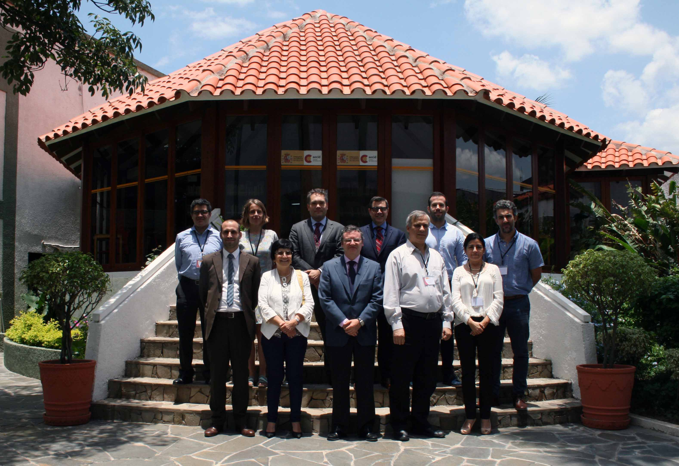

Slide 13
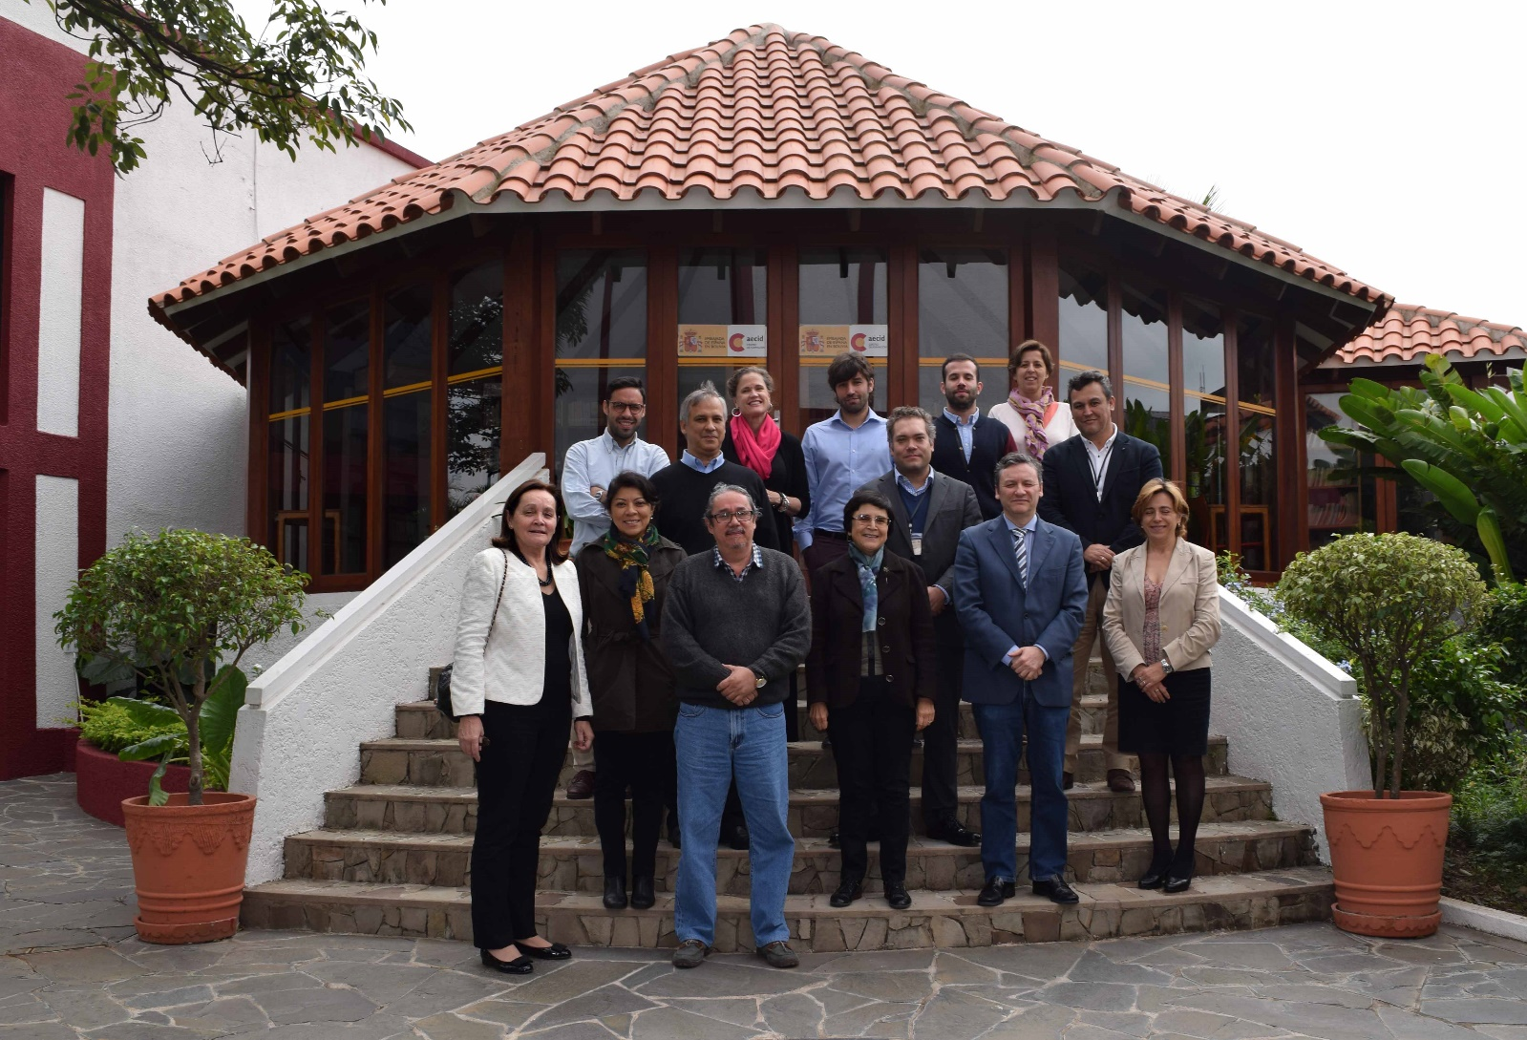
Taller “LA COHESION SOCIAL EN AMERICA LATINA Y CARIBE A LA VISTA DE LA AGENDA 2030”. Santa Cruz, 29-31 de mayo de 2017

Slide 14
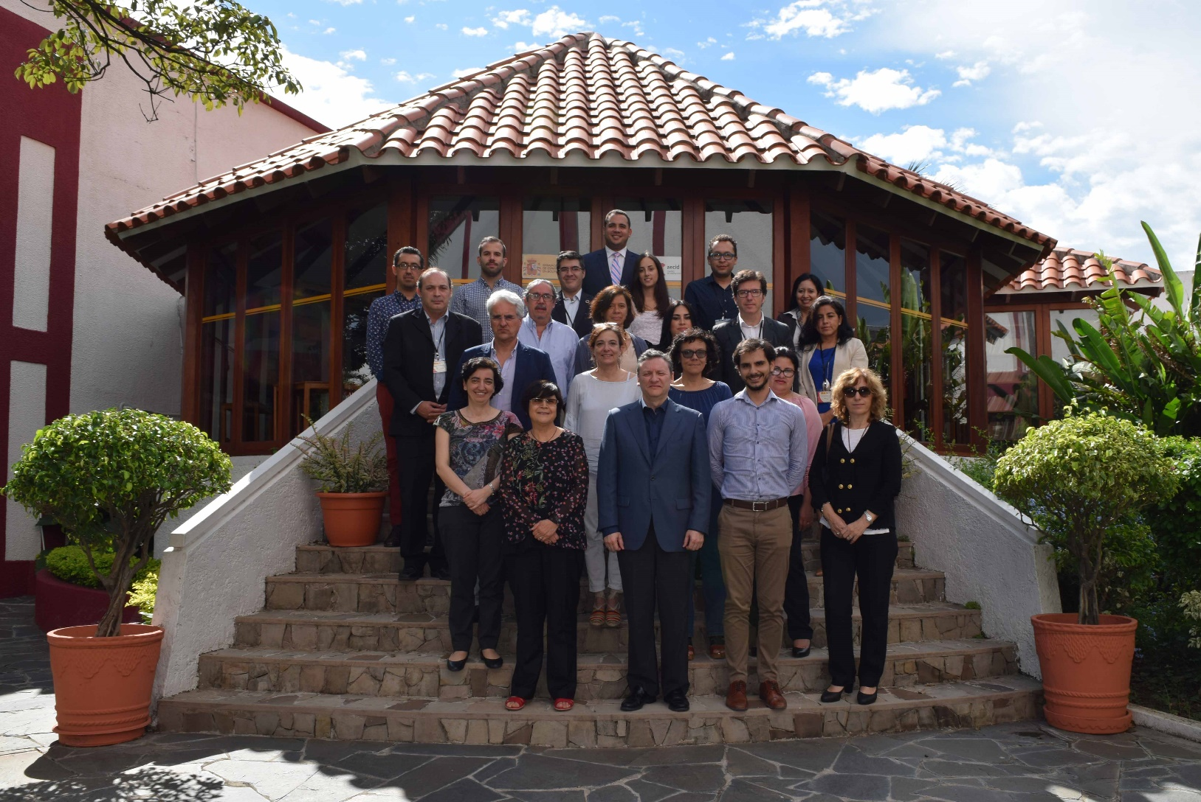

Slide 15


Slide 16
Disponible en intercoonecta.aecid.es

Slide 17
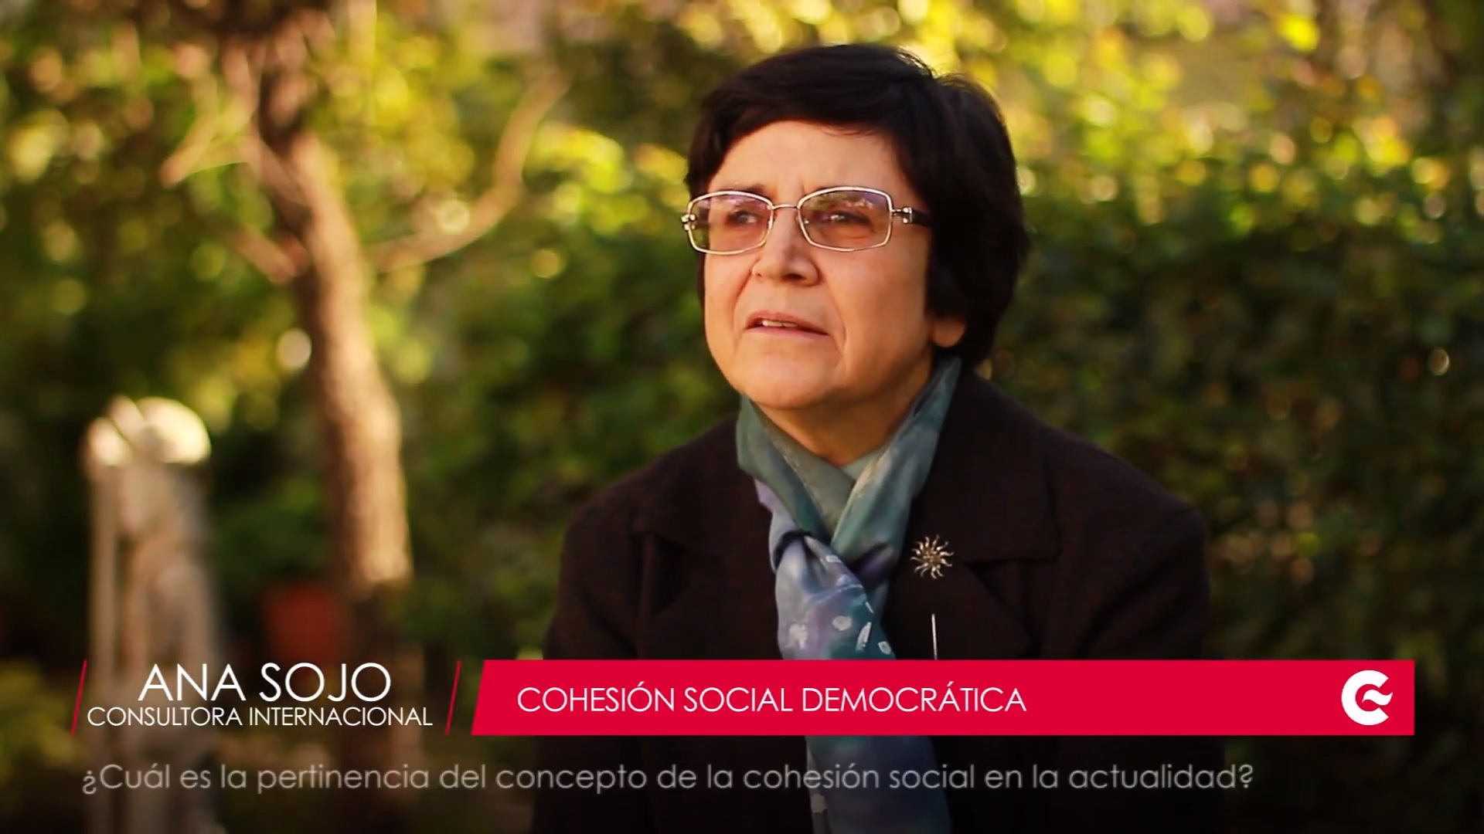
https://www.youtube.com/watch?v=8-CNzygg_f8&t=2s

Slide 18
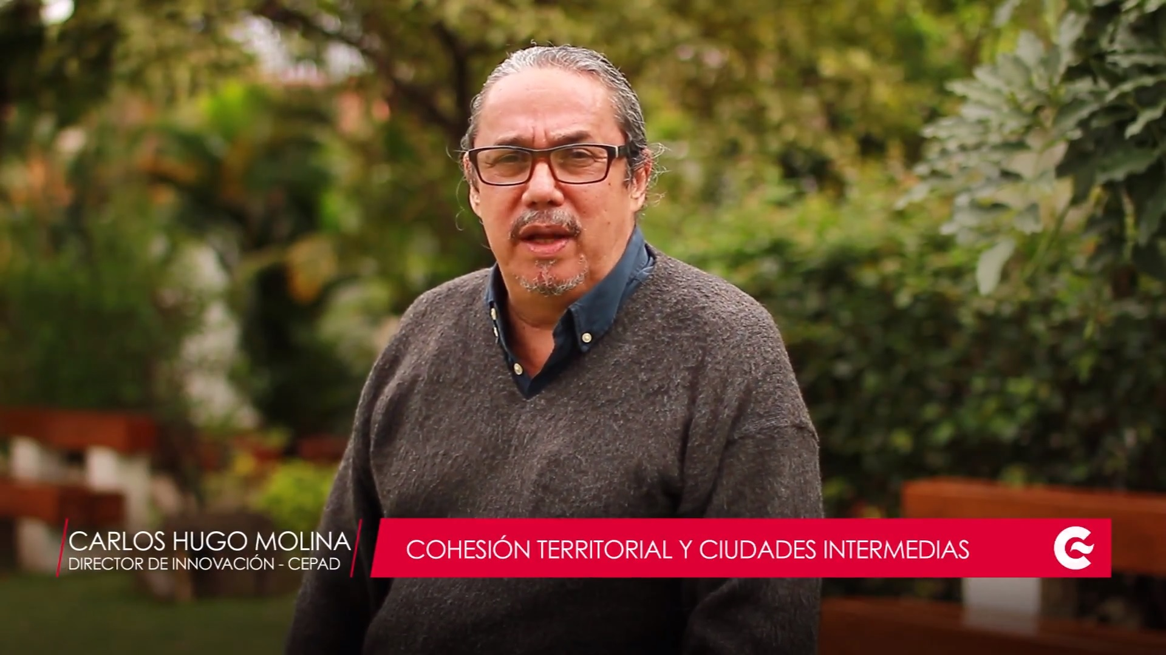
https://www.youtube.com/watch?v=5X14QMK8WGY&list=PUavTP9nTP46o3VteghAkbpQ&index=27

Slide 19
Documentos clave de relevancia

Slide 23
Más generación de evidencias
-DOS PROYECTOS-
Análisis de situación o diagnóstico de la cohesión social en América Latina y el Caribe. Lo va a realizar la CEPAL, a través de una subvención de cooperación internacional que le va a conceder la AECID para ejecutar el proyecto “Análisis de situación de la inclusión/cohesión social en América Latina y el Caribe a la luz del pilar social extendido de la Agenda 2030”.
Hay que hacer lo que el PNUD llama un mapeo de combo de políticas, alrededor de los ODS. Hemos realizado uno en esta unidad, pero hay que mejorarle y profundizarle. Por ello, hemos llegado al diseño de un proyecto a ser financiado a PNUD a través de otra subvención titulado “Combo de Cohesión Social en América Latina”.

Slide 24
La necesaria alienación a políticas
Una aproximación a un combo

Slide 25


Slide 26
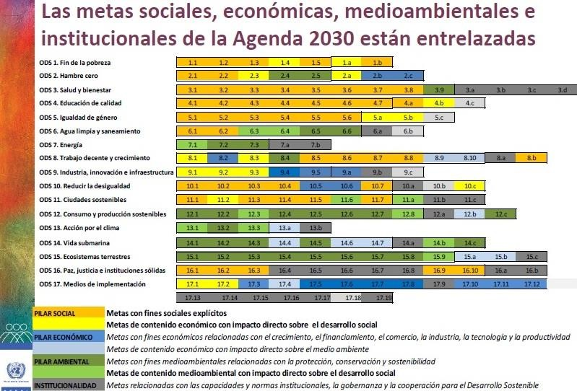
Contribuimos a la consecución de los países de ALC de:

Slide 27
Definiciones
CEPAL | Dialéctica entre mecanismos instituidos de inclusión y exclusión sociales y las respuestas, percepciones y disposiciones de la ciudadanía frente al modo en que estos operan
CONSEJO DE EUROPA | La capacidad de una sociedad para asegurar el bienestar de todos sus miembros, minimizando las disparidades y evitando la marginación, para gestionar las diferencias y divisiones y para asegurar los medios de lograr el bienestar para todos. La cohesión social es un proceso dinámico y es esencial para lograr la justicia social, la seguridad democrática y el desarrollo sostenible. Las sociedades divididas y desiguales no sólo son injustas. Tampoco pueden garantizar la estabilidad a largo plazo (Nueva Estrategia y Plan de Cohesión Social del Consejo de Europa, 2010)
OCDE | Una sociedad cohesionada “trabaja por el bienestar de todos sus miembros, combate la exclusión, crea un sentido de pertenencia, promueve confianza y ofrece a sus miembros la oportunidad de movilidad social ascendente”. Identifican tres componentes, todos ellos ajustados al novel Estado-nación: Inclusión social (medida a través de aspectos de la exclusión social como la pobreza y la desigualdad y la polarización social) Movilidad social (mide el grado por el cual las personas pueden o creen poder cambiar su posición en la sociedad) Capital social (combina medidas de confianza (social e interpersonal) con varias formas de participación cívica)
PNUD | La cohesión social se refiere a la tolerancia y el respeto de la diversidad (en términos de religión, origen étnico, situación económica, preferencias políticas, sexualidad, edad), tanto institucional como individualmente. Tiene dos dimensiones principales: La reducción de las disparidades, las desigualdades y la exclusión social, y el fortalecimiento de las relaciones sociales, las interacciones y los vínculos.

Slide 28
Nuestra definición
Una sociedad está cohesionada cuando
  existe inclusión social, económica y política de todas las personas, independientemente de su edad, sexo, discapacidad, raza, etnia, origen, religión o situación económica u otra condición,
  se garantiza la movilidad social ascendente con igualdad de oportunidades,
  están formadas por ciudadanos resilientes ante los impactos del entorno que les rodea,
  y tienen una desigualdad de resultados limitada a lo que cada sociedad considere aceptable,
  con apoyo ciudadano.

Slide 29
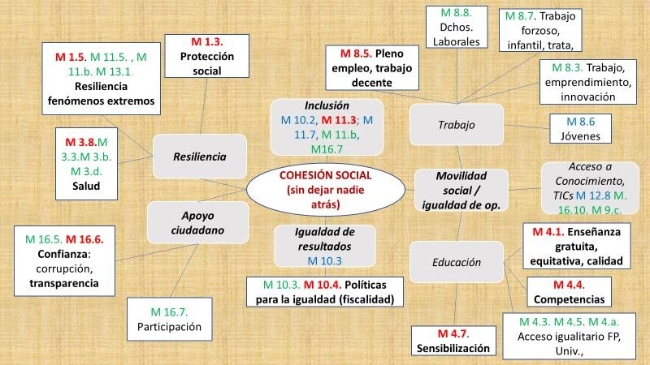
Mapeo de combo de políticas

Slide 30
Transversal: el territorio como eje estructurante de la desigualdad social

Slide 31
Subprogramas
Proyectos de conocimiento para el desarrollo

Slide 32
Subprograma 1
Salud y protección social. Contribuyen a ciudadanos y sociedades resilientes. En el ámbito de la salud, ALC tiene desafíos particulares que debe afrontar (metas 3.3, 3.4, y 3.8). Es necesario prestar más atención a la investigación y desarrollo, además de a la innovación en este ámbito (medio de implementación 3.b). En lo que se refiere a protección social, ésta forma parte de la columna vertebral de la cohesión social tal como se la concibe en Europa. Debe haber un acceso igualitario para todos (meta 1.3).

Slide 33
Subprograma 2
Educación y trabajo. Inciden de una forma clara en la movilidad social con igualdad de oportunidades. Para ello la inclusión es una pieza fundamental. En especial, de cara al futuro del trabajo, que influido de gran manera por la evolución que vayan a tener las nuevas tecnologías, se convierte en un elemento clave de la conformación de nuestras sociedades en los próximos años. Empleo que debe ser decente (meta 8.5) y con derechos (meta 8.8). Los sistemas educativos, inclusivos y de calidad (metas 4.3 y 4.5), deben responder a las necesidades de capacitación que vayan surgiendo. El objetivo es apoyar a los gobiernos de los países de ALC a llevar a cabo políticas que favorezcan a resolver esta ecuación que combina variables como trabajo, educación, innovación, emprendimiento e inclusión

Slide 34
Subprograma 3
Confianza. Ésta es central en las relaciones entre actores. Es la sabia del capital social, elemento que la OCDE incluye como uno de los tres que conforman la cohesión social. Por su parte, CEPAL subrayó los aspectos subjetivos en términos de sentido de pertenencia, valor añadido de la definición a la que llegó en 2007. El Consejo Económico y Social es el socio español de referencia, para el fomento del diálogo social institucionalizado en ALC, con el apoyo a organizaciones similares en esta región. Confianza y mundo del trabajo son de esta manera aspectos que convergen, a través de la necesidad de contar con decisiones inclusivas, participativas y representativas que respondan a las necesidades (meta 16.7).

Slide 35
Subprograma 4
Dentro de la matriz de la desigualdad definida por la CEPAL, vamos a dar especial relevancia a dos ámbitos a la dimensión territorial: La “cohesión territorial”. Vincuado a ODS 10 “Reducir la desigualdad en los países y entre ellos”, y el medio de implementación 11.a “Apoyar los vínculos económicos, sociales y ambientales positivos entre las zonas urbanas, periurbanas y rurales fortaleciendo la planificación del desarrollo nacional y regional”, con el objetivo de “lograr que las ciudades y los asentamientos humanos sean inclusivos, seguros, resilientes y sostenibles”.

Slide 36
¿Cómo hacerlo?
PROYECTO DE CONOCIMIENTO PARA EL DESARROLLO A FAVOR DE LA COHESIÓN TERRITORIAL EN AMÉRICA LATINA Y EL CARIBE

Slide 37
Objetivo
Apoyar la promoción de un desarrollo territorial más integrado y cohesionado desde la gestión de “conocimiento para el desarrollo”

Slide 38
Transversal: el territorio como eje estructurante de la desigualdad social

Slide 39
La identificación
Actividades específicas sobre Cohesión territorial

Slide 40
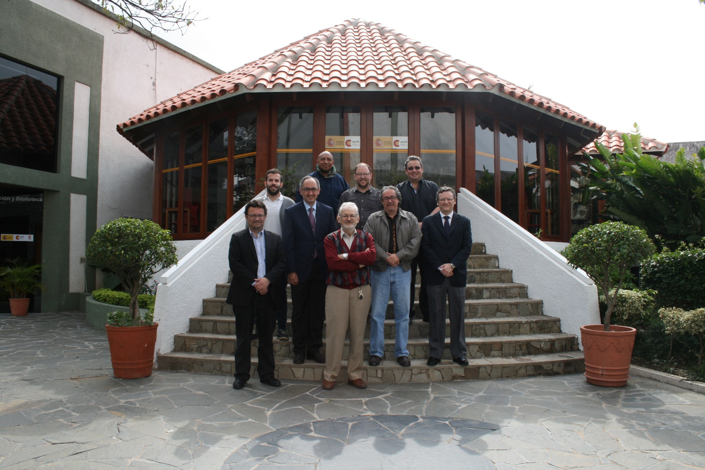

Slide 41
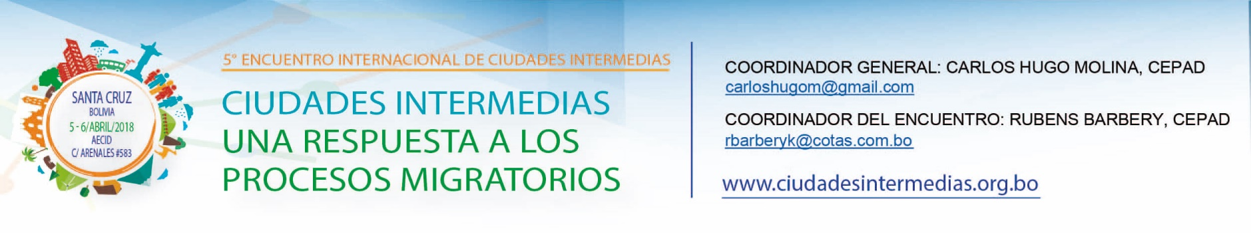
Disponible en intercoonecta.aecid.es

Slide 42
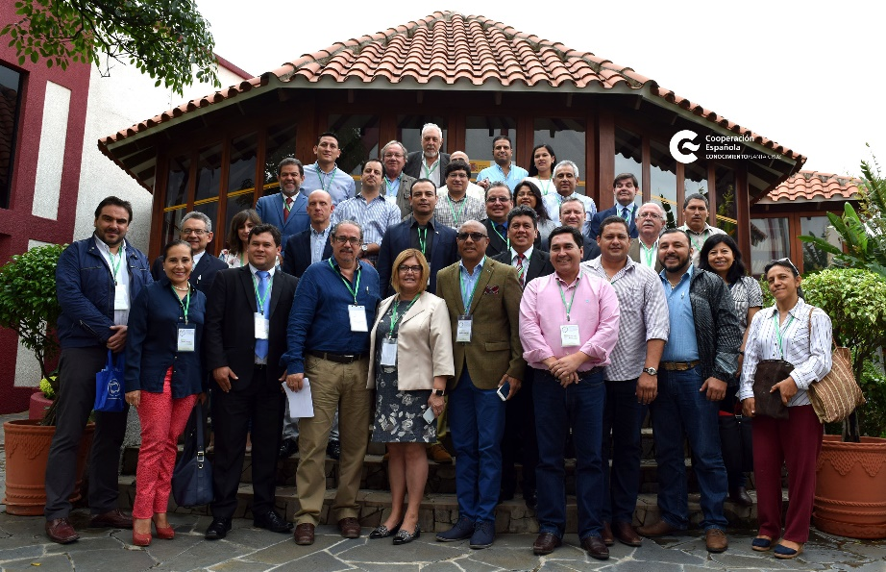
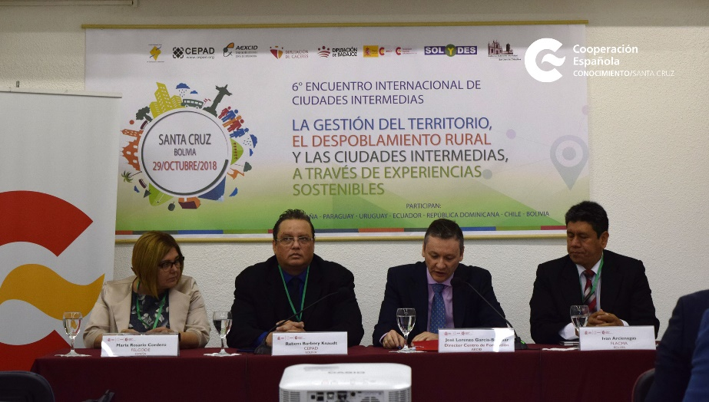

Slide 43
Elementos centrales
Meta 10.2: “De aquí a 2030, potenciar y promover la inclusión social, económica y política de todas las personas, independientemente de su edad, sexo, discapacidad, raza, etnia, origen, religión o situación económica u otra condición
Medio de implementación 11.a “Apoyar los vínculos económicos, sociales y ambientales positivos entre las zonas urbanas, periurbanas y rurales fortaleciendo la planificación del desarrollo nacional y regional”
Consenso de Montevideo sobre Población y Desarrollo: “Construir territorios más articulados, integrados y cohesionados, mediante el diseño y ejecución de planes, políticas e instrumentos de gestión territorial y urbana gestados de manera participativa, con una visión centrada en las personas, dentro del marco de los derechos humanos y con perspectiva de género y un enfoque de sostenibilidad y gestión del riesgo ambiental” (párrafo 76)

Slide 44
Nivel | Objetivos | Actividades principales
ENTORNO | Formar consensos en la agenda pública de la región (ODS 10, eje territorio), visiones compartidas, convergencia de políticas, estándares comunes, … | Elaboración de documentos, difusión de conclusiones, escenarios de futuro
POLITICA | Inteligencia territorial/colectiva: Informar políticas a través del fortalecimiento de capacidades para la generación y uso de datos (data for development) e información en el sector social/territorial, que sean efectivas para conseguir las metas fijadas en el pilar social de la Agenda 2030, de forma especial, aunque no de forma exclusiva, a la vista de las metas 17.18 (datos) y 17.19 (indicadores), favoreciendo su vinculación con el proceso de toma de decisiones | intercambio de conocimiento, comunidades de práctica, P2P, cooperación técnica
POLITICA | Contribuir a la aceleración de resultados a través de difundir a escala regional innovaciones en políticas nacionales y de facilitar su aplicación (MI 11.a) | Mapeo de políticas, codificación de políticas innovadoras (estudios de caso), difusión, P2P, cooperación técnica. Se trata de pasar de la difusión de la policy innovation a la policy accomodation
POLITICA | Incentivar e informar la acción colectiva para la provisión de Bienes Públicos Regionales | Identificación de interdependencias, mapeo de conocimiento, generación de información sobre el desafío (MPR) (actuales y de futuro), incidencia en agenda, información de la acción colectiva, capital social de los miembros, cooperación técnica MPR, mal público regional, por oposición a BPR, bien público regional
ORGANIZACIÓN | Fortalecimiento del capital intelectual de las administraciones públicas | Capacitación, P2P, comunidades de práctica

Slide 45
Herramientas principales

Slide 46
Las redes regionales de política pública
Articular el diálogo con la región.
La Red no es beneficiario sino un instrumento → resultados de desarrollo
Se pueden utilizar redes ya constituidas, o redes que se pueden formar para un fin concreto.
Los trabajos pueden incluir la elaboración de mapeos de conocimiento, la generación de datos e información, ajustados a las necesidades detectadas, transferencia de conocimiento a los destinatarios, comunidades de práctica, aprendizaje entre pares, o capacitación de funcionarios, entre otros
Aplicación del conocimiento, se puede hacer necesario el diseño de algunos proyectos de cooperación técnica para el fortalecimiento de capacidades, para generar y para usar conocimiento

Slide 47
Otras redes de utilidad
Las CTCs ya tradicionales. Su objetivo es asesorar desde dentro de la Cooperación española y ayudar a dirigir el programa.
Otras en la que estén representada la academia y los think-tanks, de España y de la región, con el mismo fin que la anterior, pero desde el exterior de la agencia. Se podrían unir a la anterior → CTC ampliada.
El tipo de comunidad más consolidada hasta ahora, como es la existente con la administración pública española, de la que existe una gran trayectoria de colaboración con el fin de captar conocimiento.
Las formadas por las agencias internacionales, que hacen lo mismo que nosotros desde el nivel regional. El objetivo es favorecer la armonización, buscando complementariedades y divisiones de trabajo.
Hay que incorporar asimismo a las OTCs, con el fin de asegurar de que hay complementariedades entre lo regional y lo bilateral. Ambos tipos de unidades, OTCs y CFs se pueden ayudar mutuamente, cada uno desde sus competencias.
Entre los cuatro CFs, debido a la interdependencia de la Agenda.

Slide 48
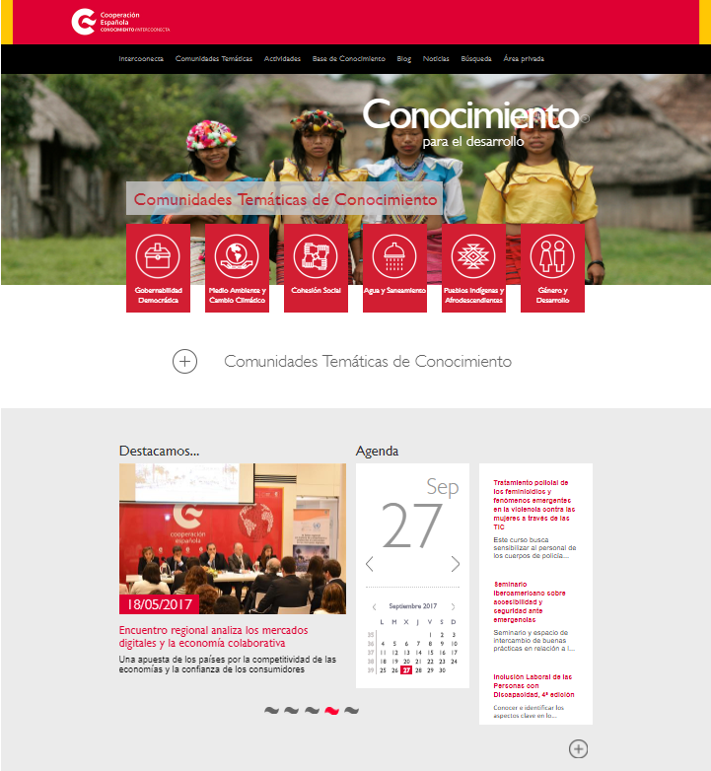
Intercoonecta.aecid.es

Slide 49
Intercoonecta.aecid.es
Conocimiento como bien público regional
Se cuelga en Intercoonecta toda la información o productos de conocimiento que se van generando en las actividades del programa (videos, relatorías, notas, estudios, libros, etc.).
Hay un importante componente de Gestión documental. Conocimiento como objeto. Juega un papel muy relevante el repositorio o banco de conocimiento. La plataforma Intercoonecta sirve para almacenarle y para hacerle accesible a través de internet. Incluye búsqueda efectiva y mecanismos para la localización de información relevante. Hay que racionalizar su uso y ordenarlo, de forma que el acceso a la información sea más fácil.
Se deben identificar y colgar también todos los documentos con el logo de AECID/CE generados en sede, así como en el terreno (proyectos).
Habría que hacer un boletín, posiblemente semanal con el objeto difundir las novedades que se van subiendo.

Slide 50
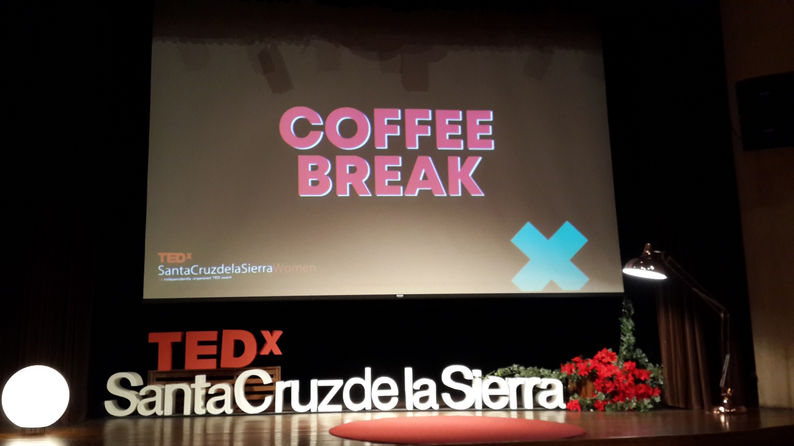
Innovar en las formas de comunicar
Redes sociales
TEDx

Slide 51
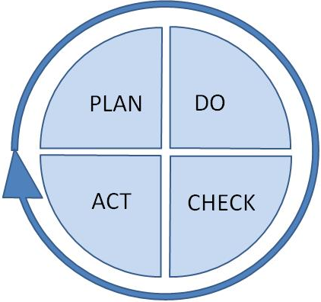
Para terminar
Seguimiento y evaluación
Implementación adaptativa
Rendición de cuentas
Cooperación eficaz
Apropiación
Alineación
Armonización
Plan → Planificar
Do → Actuar, implantar el plan en la práctica
Check → Evaluar los resultados obtenidos y compararlos con las expectativas
Act/Adjust → Actuar para adaptar los resultados a las expectativas

Slide 52




Slide 53


